Slide 1
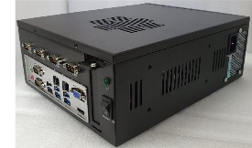
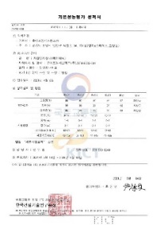
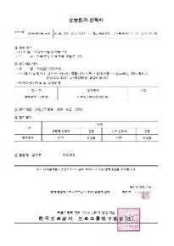
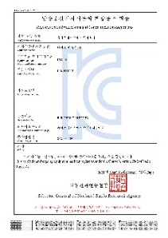
루프식 AVI 시스템 Automatic Vehicle Identification
시스템 개요
본 시스템은 각종 도로의 교통정보를 수집하는 장치로써 지점을 통과하는 차량의 차선 ,차량번호, 차량속도, 통과시간 등의 정보를 수집, 이를 센터로 전송, 센터에서는 각 지점의 교통정보를 취합, 비교/분석을 통하여 가공된 교통정보를 운전자에게 직접 제공할 수 있는 시스템입니다.
시스템 특장점
루프 검지기를 이용한 차량의 정확한 검지율 확보(우천, 폭설 등)
차량의 지점 속도 확인, 2개소 이상 구축시 구간속도를 확인
차량 검지 상태를 Real Time으로 Monitoring
원시교통정보 가공 TCP/IP 및 Serial 등의 다양한 통신방식으로 정보 전송
Stand-alone 방식 또는 Rack 장착방식 등 다양한 형태로 응용 가능
제어부 사양
구분 | 항목 | 사양 | 비고
사양 | CPU | i7 Processor
 | Memory | 8GB(옵션)
 | HDD | SSD 512GB(옵션)
 | OS | Windows 10
 | Port | Ethernet Giga 2Port USB 4 Port serial 2Port~6Port(옵션)
 | 모니터링 | LED : 단색 2색 버튼 : Push 버튼
동작환경 | 온도 | -30~75C
 | 습도 | 0~95%
 | DC Power | VDC 5V, 24V, 제어전부용12V

Slide 2
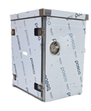
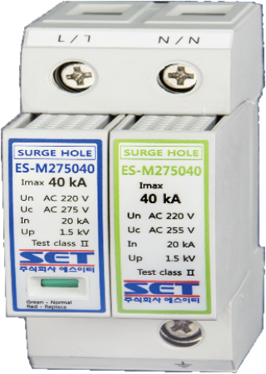
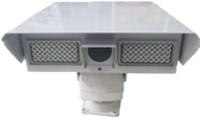
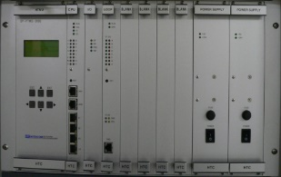
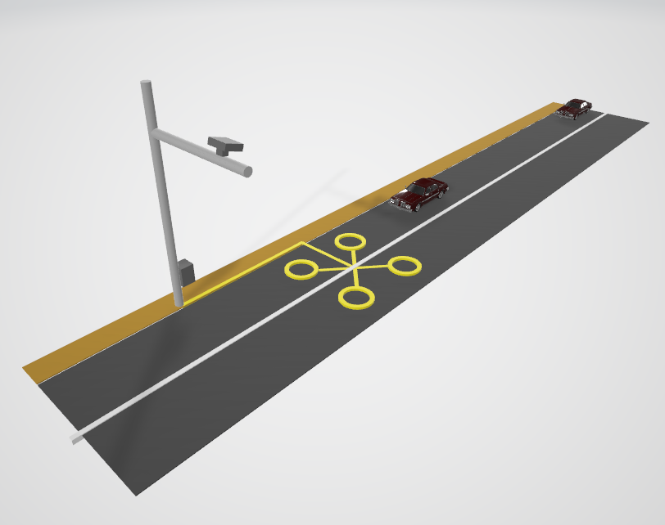
UFMSystems has been creating and
Leading the ITS technology
기타장비 사양
구분 | 항목 | 사양 | 비고
함체부 | RTU | 4CH 전원 모니터링 및 Reset 함체 정보 상태 체크(온도, Door, Fan, Heater) 원격 전원 리셋 Serial Port(RS232/RS422)
 | 함체 | 함체 내 장비 보호 및 방진, 방수구현 전천후형 이중구조 팬/히터를 사용한 자동 조정 스테인레스 스틸
 | 서지보호기 | 전원용 : 40KA AC 220V
촬영부 | 카메라 | 옥외형 9MP (1'' GMOS), 30F 1” , 10-40mm(C-Mount) LED 2섹터 알루미늄 및 스테인레스
검지부 | 루프 제어기 | Main processor : 32Bit, 400MHz Flash Memory : 32MB SDRAM : 64MB 입력 채널수 : 4채널이상 루프 고장 및 검지표시 LED 내장
설치 구성도
함체

